Slide 2
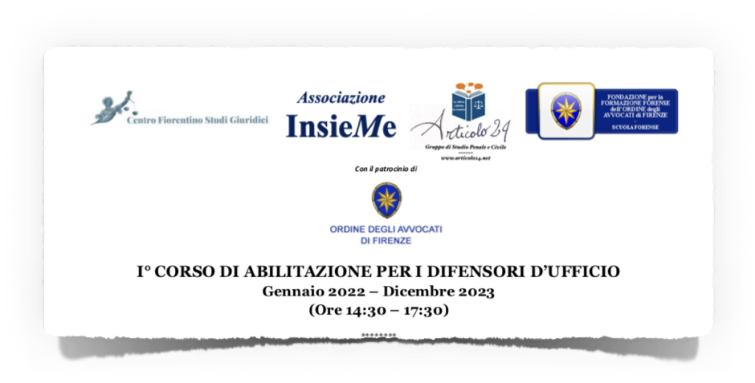
Tecnica di redazione del
Ricorso immediato al Giudice di Pace
21 ottobre 2022
Avv. Vittorio Sgromo

Slide 3
Decreto Legislativo 28 agosto 2000, n. 274
"Disposizioni sulla competenza penale del giudice di pace, a norma dell'articolo 14 della legge 24 novembre 1999, n. 468"

Slide 4
Art. 21
Ricorso immediato al giudice
1. Per i reati procedibili a querela e' ammessa la citazione a giudizio dinanzi al giudice di pace della persona alla quale il reato e' attribuito su ricorso della persona offesa.
2. Il ricorso deve contenere:
a) l'indicazione del giudice;
b) le generalita' del ricorrente
c) l'indicazione del difensore del ricorrente e la relativa nomina;
d) l'indicazione delle altre persone offese dal medesimo reato delle quali il ricorrente conosca l'identita';
e) le generalita' della persona citata a giudizio;
f) la descrizione, in forma chiara e precisa, del fatto con l'indicazione degli articoli di legge
g) i documenti di cui si chiede l'acquisizione
h) l'indicazione delle fonti di prova a sostegno della richiesta, nonche' delle
circostanze su cui deve vertere l'esame dei testimoni e dei consulenti tecnici;
i) la richiesta di fissazione dell'udienza per procedere nei confronti delle persone citate a giudizio.
Reati procedib. a querela
giudice
ricorrentee
difensore e nomina
persona citata a giudizio
fatto
articoli di legge
documenti
fonti di prova e circostanze e
richiesta di fissazione udienza

Slide 5
La sottoscrizione del Ricorso ( comma 3)
persona offesa
Difensore
autentica del difensore
Ricorrente
Autentica difensore
Difensore

Slide 6
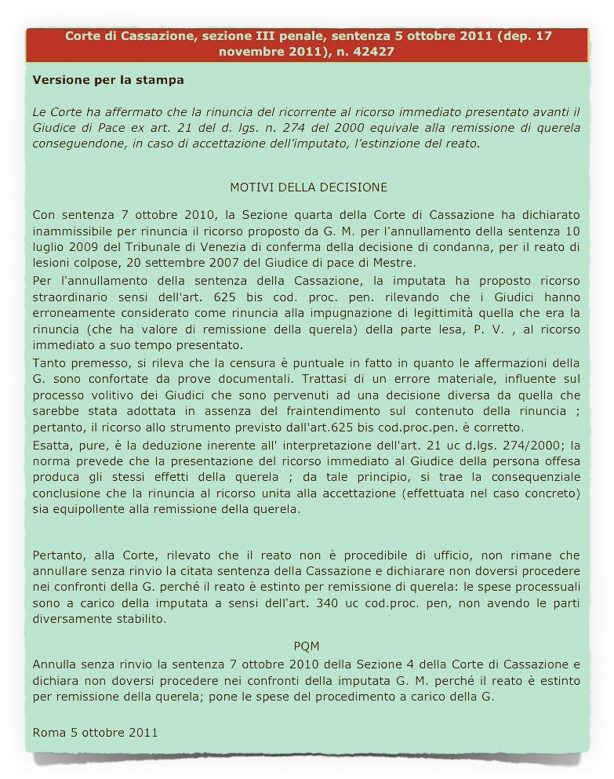
4. Nei casi previsti dagli articoli 120, secondo e terzo comma, e 121 del codice penale, il ricorso e' sottoscritto, a seconda dei casi, dal genitore, dal tutore o dal curatore ovvero dal curatore speciale. Si osservano le disposizioni di cui all'articolo 338 del codice di procedura penale.
5. La presentazione del ricorso produce gli stessi effetti della presentazione della querela.
Minori anni 14
No querela
Maggiori anni 14 (-18)
Si querela

Slide 7
Art. 22.
Presentazione del ricorso
1. Il ricorso, previamente comunicato al pubblico ministero mediante deposito di copia presso la sua segreteria, e' presentato, a cura del ricorrente, con la prova dell'avvenuta comunicazione, nella cancelleria del giudice di pace competente per territorio nel termine di tre mesi dalla notizia del fatto che costituisce reato.
2. Se per il medesimo fatto la persona offesa ha gia' presentato querela, deve farne menzione nel ricorso, allegandone copia e depositando altra copia presso la segreteria del pubblico ministero.
3. Nel caso previsto dal comma 2, il giudice di pace dispone l'acquisizione della querela in originale.
4. Quando si procede in seguito a ricorso sono inapplicabili le diverse disposizioni che regolano la procedura ordinaria.
1
comunicato al PM
2
Deposito c/o canc. Gdp
Prova della comunicazione
3 mesi

Slide 8
Art. 24
Inammissibilita' del ricorso
a) presentato oltre il termine indicato dall'articolo 22, comma 1;
b) se risulta presentato fuori dei casi previsti;
c) se non contiene i requisiti dell' art. 21, comma 2, ovvero non risulta sottoscritto a norma dei commi 3 e 4 del medesimo articolo
d) se e' insufficiente la descrizione del fatto o l'indicazione delle fonti di prova;
e) se manca la prova dell'avvenuta comunicazione al pubblico ministero.
3 mesi

Slide 9
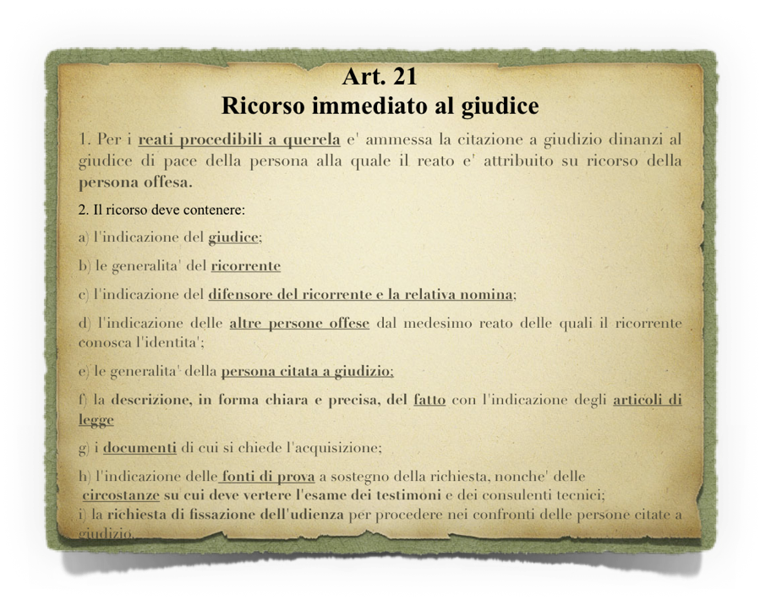
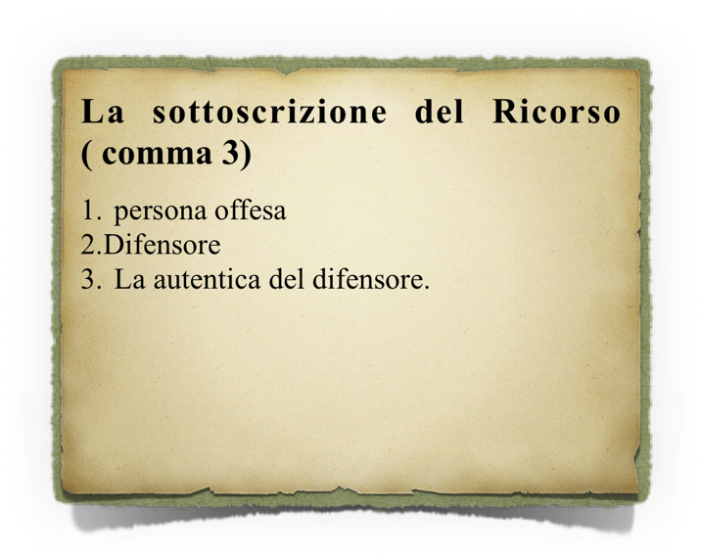
insufficiente la descrizione del fatto o l'indicazione delle fonti di prova;
comunicazione al PM
3 mesi
Art. 24.
Inammissibilita' del ricorso

Slide 10
Art. 23
Costituzione di parte civile
1. La costituzione di parte civile deve avvenire, a pena di decadenza, con la presentazione del ricorso.
La richiesta motivata di restituzione o di risarcimento del danno contenuta nel ricorso e'equiparata a tutti gli effetti alla costituzione di parte civile.
La richiesta motivata di restituzione o di risarcimento del danno contenuta nel ricorso e'equiparata a tutti gli effetti alla costituzione di parte civile.
a pena di decadenza

Slide 11
Art. 25
Inammissibile
PM
Presentazione ricorso
Manifest.infondato
10 gg.
Giud. Incomp. Territorio
Parere contrario
Formula l'imputazione confermando o modificando l'addebito contenuto nel ricorso

Slide 12
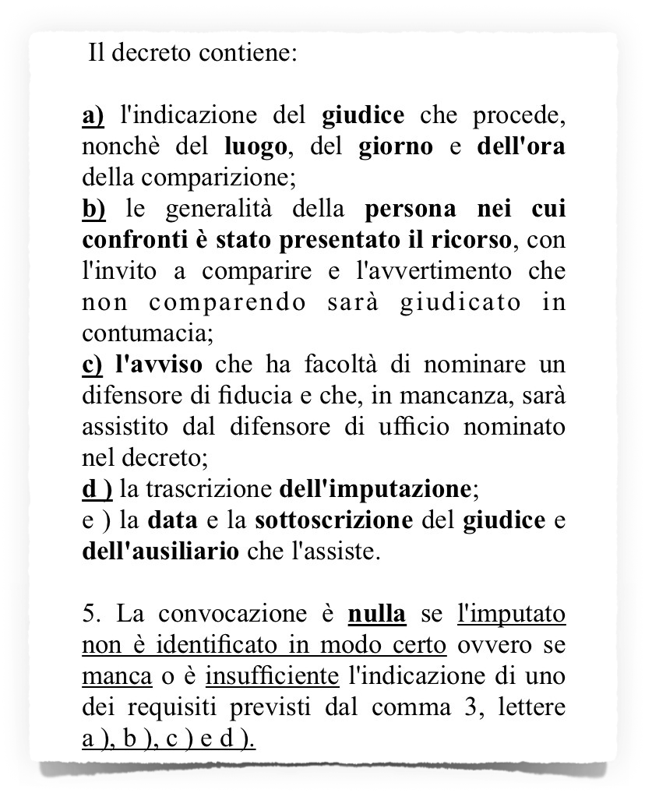
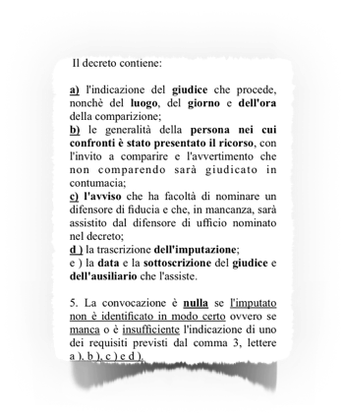
Art. 26
Inammissibile
Trasmissione
Ricorso
al PM
Giudice di Pace
Manifest.infondato
Giud. Incomp. per materia
Giud. Incomp. Territorio
Atti al ricorrente
(20 gg. per
riassumere
la causa)
20 gg.
Decreto di convocazione delle parti

Slide 13
Tra il giorno del deposito del ricorso e l'udienza non devono intercorrere piu' di 90 giorni
Deposito
Udienza
Max. 90 gg.

Slide 14
La notifica del decreto
A) PM
Ricorrente
B) imputato
notificare il decreto con il ricorso
almeno 20 gg. prima dell'udienza
C) difensore
D) altre p. offese
decreto
Ricorso

Slide 15
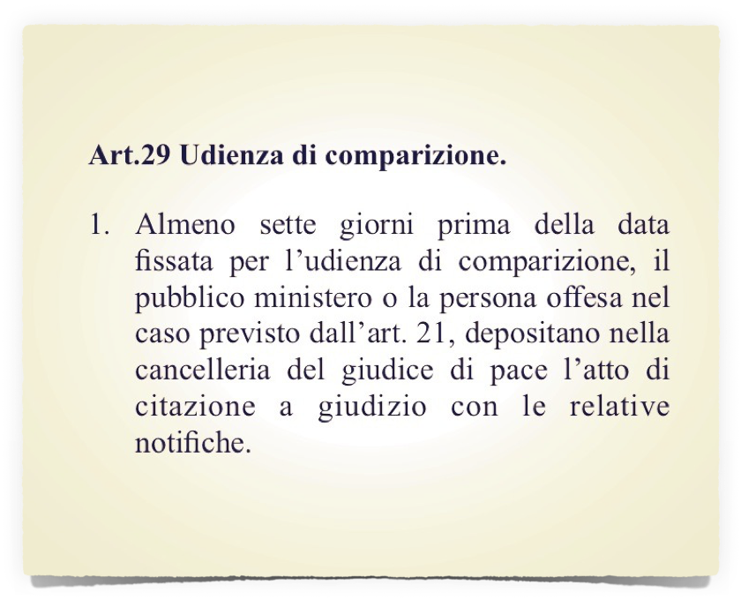

Slide 16
